Slide 1



국민연금 스튜어드십코드
국 정 감 사
(종합감사)

Slide 2
국민연금 스튜어드십코드
수상한 퇴직 서약서
[공정거래위원회]

Slide 3
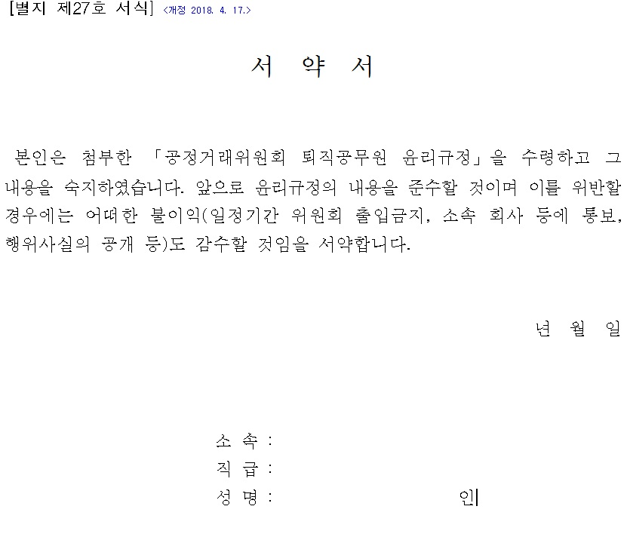
□ 공정거래위원회 퇴직자 서약서

Slide 4
Q1.
공정거래위원회 퇴직자 서약서를 보면,
「공정위 퇴직공무원 윤리규정」을 위반할 경우에는 불이익을 감수하는 것을
서약하는데, 불이익 내용에 수상한 점이 있음
- 바로 “일정기간 위원회 출입금지 ”, “소속 회사 등에 통보 ” 내용임
- 그렇다면 서약서를 잘 이행한 퇴직자가 공정위를 출입하는 것은 이익이 되는 것인가?
- 어떻게 퇴직자의 공정위 출입여부가 이익과 불이익으로 구분할 수 있나?
- 고질적인 친정로비 행태를 묵인하거나, 더 나아가 권장하는 것 아닌가?
- 이게 바로 현재 김상조 위원장의 공정위임. 소위 개혁이라는 것은 찾아볼 수가 없음.

Slide 5
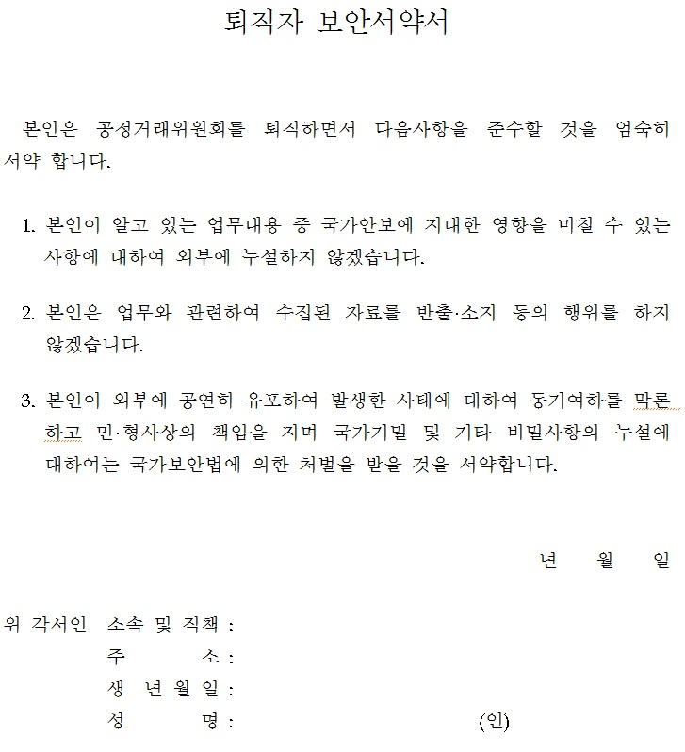
□ 공정거래위원회 퇴직자 보안서약서

Slide 6
Q2.
퇴직자의 보안서약서도 마찬가지임.
내용 중 “본인이 외부에 공연히 유포하여 발생한 사태에 대하여 동기여하를 막론하고 민‧형사상의 책임을 진다 ” 라는 부분이 있는데,
- 동기여하를 막론해 책임을 지우는 곳이 어디 있나?
한마디로 퇴직자는 언제, 어디서든 조직에 대해서 입도 뻥끗하지 말라는
소리 아닌가?
가장 공정해야할 공정위에서 가장 불공정한 서약서를 받고 있음,
바로 개선 바람.

Slide 7
법무부
국가공무원 법 상 비밀유지 조항 이 있기 때문에 별도로
퇴직 서약서는 존재하지 않음.
공정위의 불공정한 퇴직 서약서 폐지 필요

